Slide 1

Proyecto Programación Estructurada “Minijuegos” Luis David Bucio Macias Pablo Gerardo Zarate Félix Programa de estudio ITESO – Universidad Jesuita de Guadalajara, México
Tlaquepaque, México, diciembre #, 2019

Slide 2

Resumen
“Minijuegos”
Luis David Bucio Macias
Pablo Gerardo Zarate Feliz Programa de estudio ITESO – Universidad Jesuita de Guadalajara
Para este proyecto buscamos realizar un programa donde haya dos juegos, uno de batalla naval y otro de buscaminas, en el cual buscaremos incorporar nuestros conocimientos del curso, así como cosas que hayamos investigado por nuestra cuenta para mejorar el juego.
Esperamos que realizar este proyecto reafirme nuestro conocimiento y nos ponga en contacto con otro tipo de herramientas que no alcanzaríamos a ver durante el curso. Como equipo tenemos los conocimientos y la organización necesaria para sacar adelante este proyecto.

Slide 3
Contenido
Descripción del problema
Alcance del proyecto
Diseño de su propuesta de solución
Herramientas y recursos utilizados
Demostración de la implementación
Retos y aprendizaje
Conclusiones

Slide 4
Descripción del problema
Para este proyecto decidimos hacer 2 minijuegos, uno de batalla naval el cual tiene 2 modos.
Un jugador.
Multijugador.
Y el otro es el de buscaminas

Slide 5
Descripción del problema
Objetivo del juego de Batalla Naval:
Hundir los 9 barcos de tu oponente antes que él acabe con los tuyos.
Cada jugador tiene 2 tableros compuesto por 10 filas y 10 columnas.
Hundir todos los barcos del enemigo antes de que él lo haga.
La partida acaba cuando un jugador ha hundido la flota completa del enemigo.

Slide 6
Descripción del problema
Objetivo de Buscaminas
El objetivo del juego es despejar un campo de minas sin detonar ninguna.
Si se descubre una casilla con una mina se pierde la partida.
A nivel de código estos dos juegos son muy parecidos, ya que se basan en un sistema de coordenadas y casillas.

Slide 7
Alcance del proyecto
Lo que sí se incluye
En Batalla Naval.
Modo prueba del multijugador.
Juego funcional de batalla naval.
Mapa en base a coordenadas.
3 tamaños de mapa
3 dificultades
Contador de intentos
Jugar contra la maquina
Jugar contra otro jugador
Barcos de 1x1
ASCII ART

Slide 8
Alcance del proyecto
En Buscaminas:
Juego funcional de Buscaminas
Mapa en base a coordenadas
3 tamaños de mapa
3 dificultades
Ganas al revelar todas las casillas que no tengan bomba
Pierdes al revelar una casilla con bomba
ASCII ART

Slide 9
Alcance del proyecto
Lo que no se incluye
Batalla Naval:
Longitud de barcos (varias casillas con un solo barco)
Que la maquina te ataque
En multiplayer no decides que ip, solo se puede en una máquina
No es automático el juego en el aspecto de quien recibe y envía
Buscaminas:
La opción de poner una flecha como en el juego original donde creas que haya una mina
Números en las casillas cercanas a una bomba como el juego original

Slide 10
Diseño de su propuesta de solución
La solución de este problema la pensamos hacer separando cada cosa del juego mediante funciones y llamarlas en la función main para que todo sea más ordenado y más fácil al momento de juntar todo y crear el juego, así como tomar las medidas adecuadas para que no nos falte tiempo. Aparte para el problema del cliente, servidor la solución será dedicar bastante tiempo en leer y entender la documentación de las librerías externas que vamos a ocupar

Slide 11
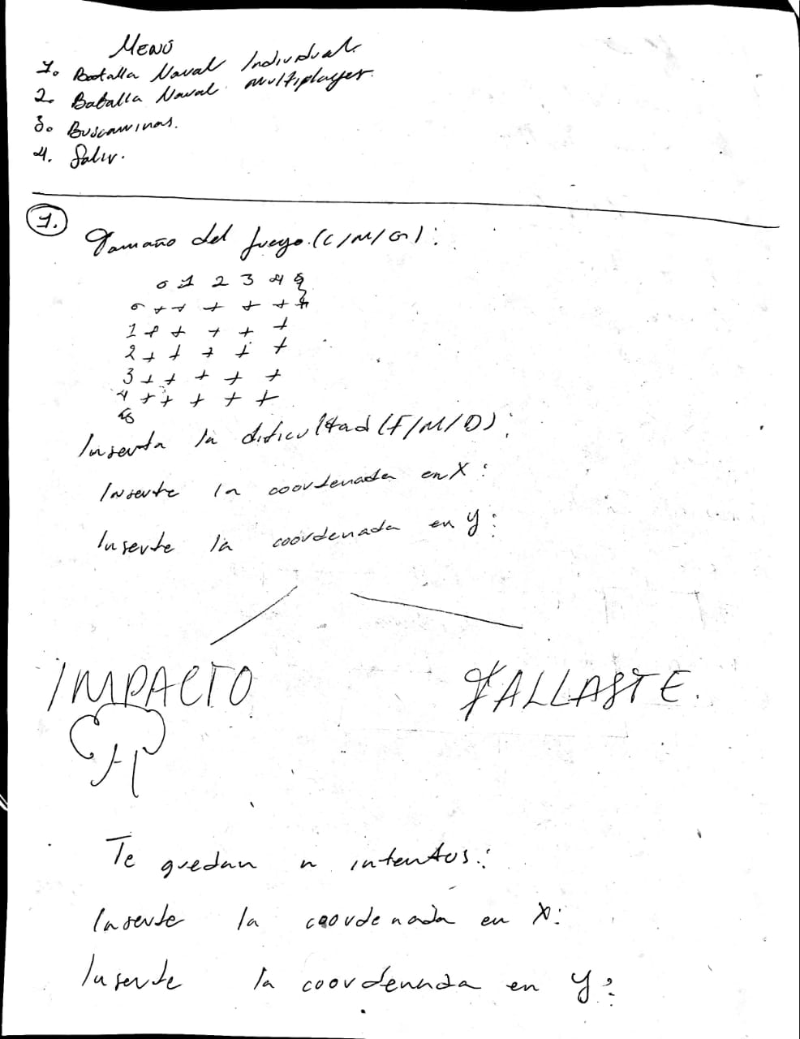

Slide 12
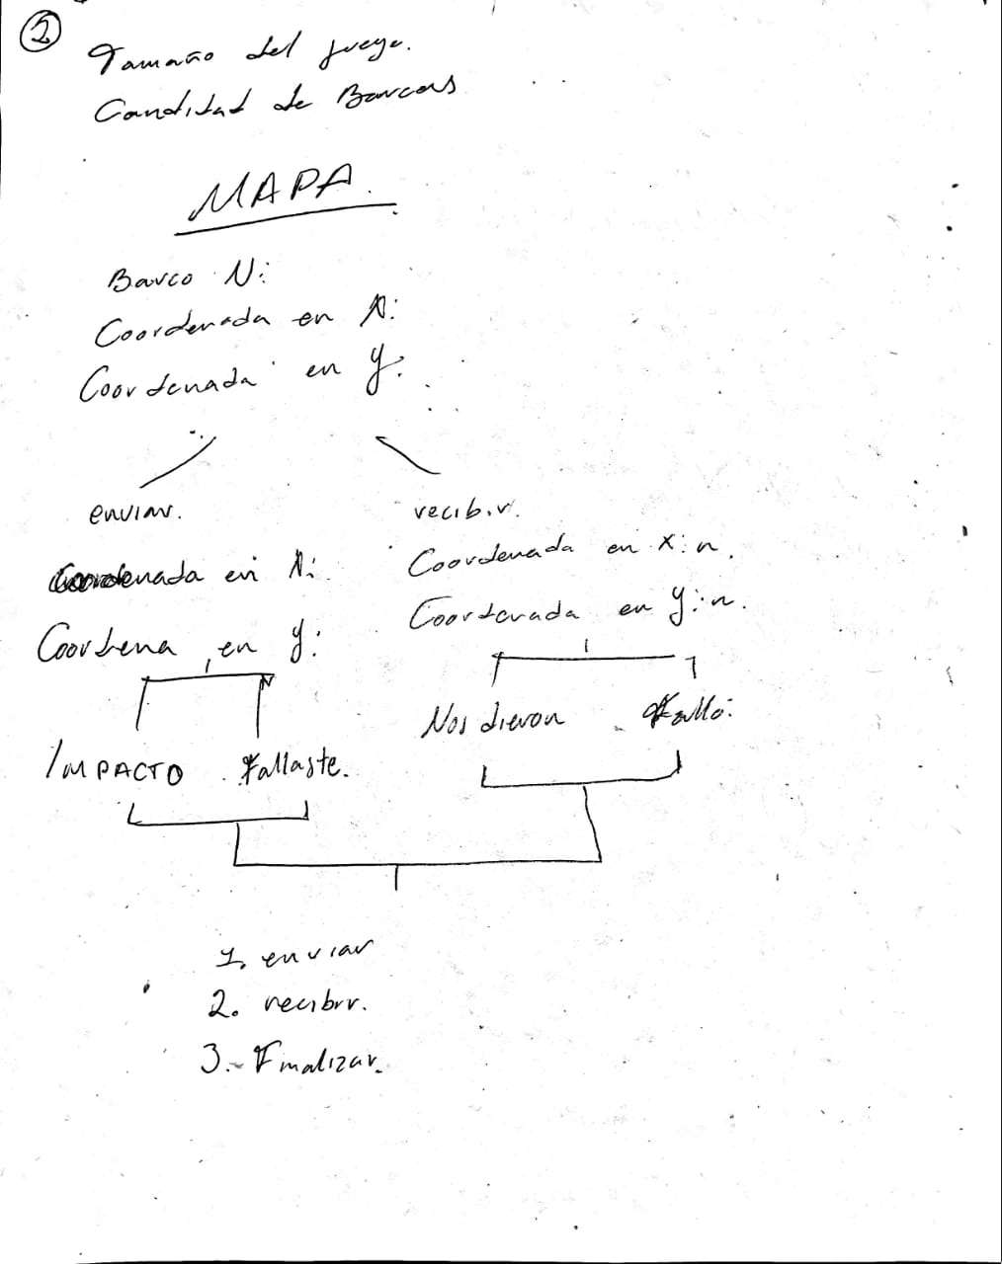

Slide 13
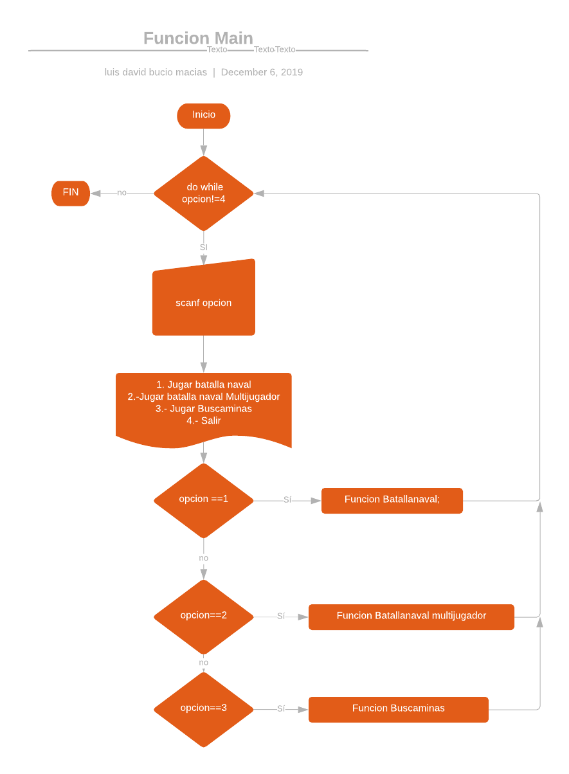

Slide 14
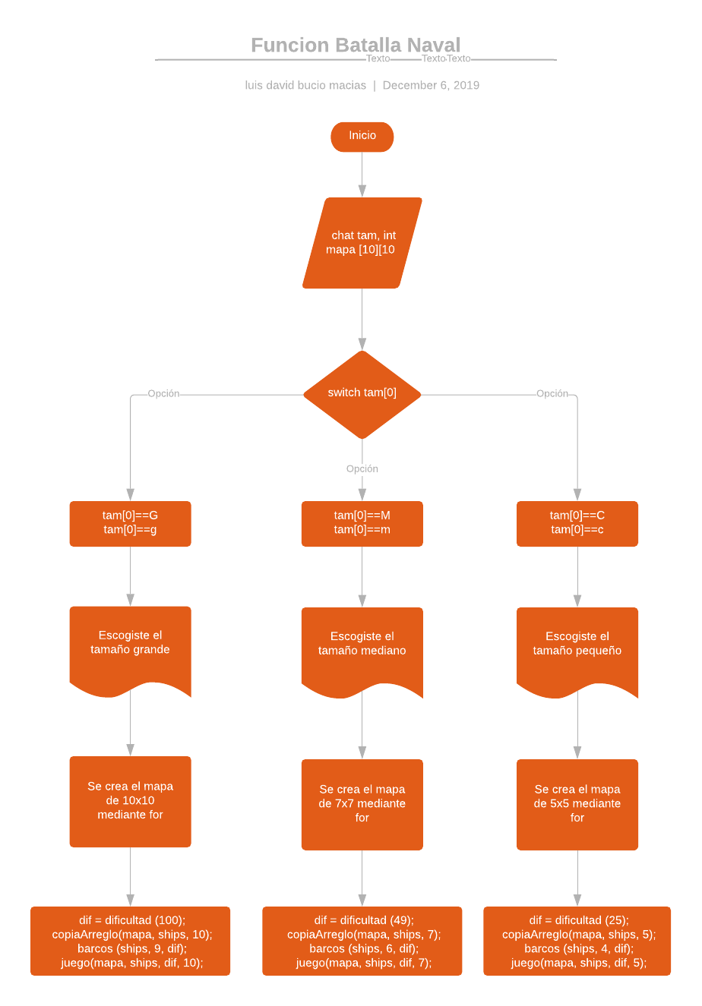

Slide 15
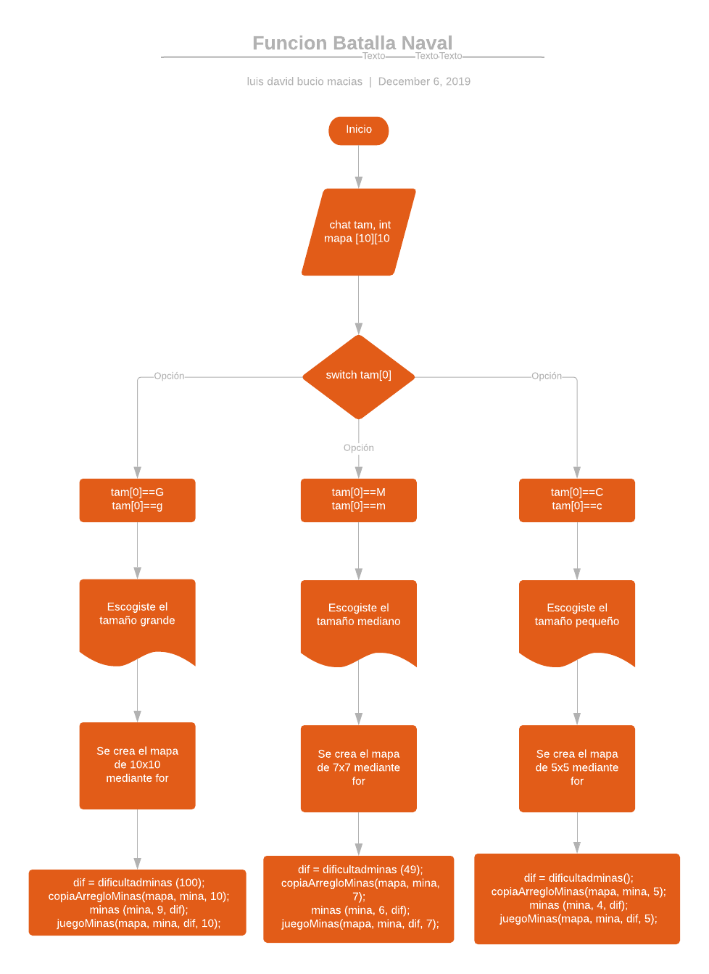

Slide 16
Herramientas y recursos necesarios
Librerias stdio.h, stdlib.h, time.h, winsock2.h y la libreria externa ws2_32
● Ciclos:
○ For para llenar nuestros arreglos
○ For Para recorrer nuestras matrices
Condicionales
Funciones
ASCII art

Slide 17
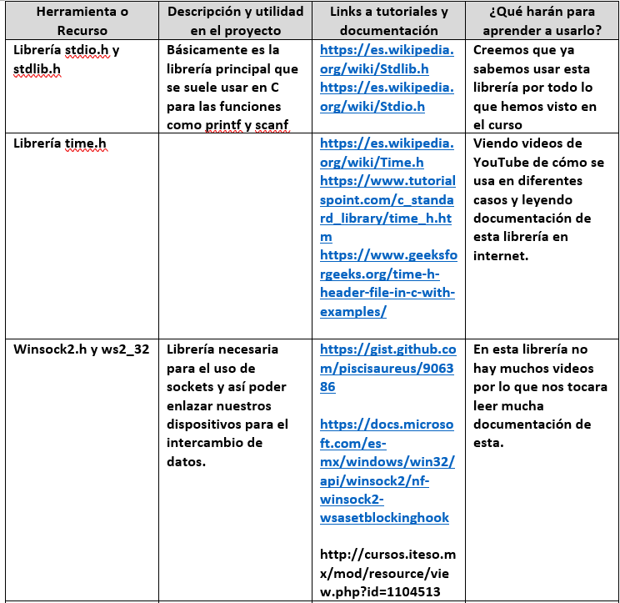

Slide 18
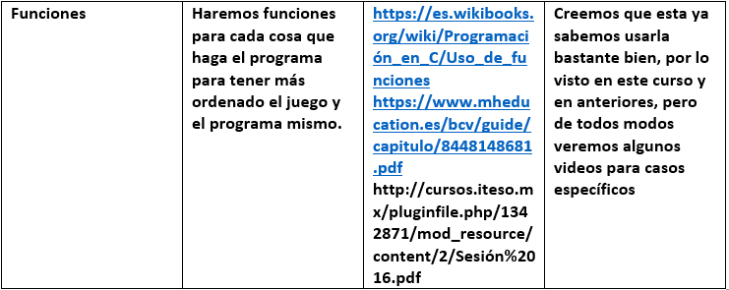

Slide 19
Demostración de su implementación

Slide 20
Retos y aprendizajes
En nuestra opinión el mayor reto que enfrentamos al hacer este proyecto fue el de la parte de Servidor-Cliente, lo resolvimos buscando información en internet y leyendo la documentación de la librería necesaria para que funcionara, así como preguntando nuestras dudas al profe.
Otro reto que tuvimos fue a la hora de hacer el ASCII Art ya que nunca habíamos trabajado con el y se nos complico un poco al principio.
¿Qué aprendí en el curso y aplique durante el desarrollo del proyecto? | ¿Qué requerí aprender durante el desarrollo del proyecto? (adicional a lo visto en clases)
Ciclos | Configurar el IDE para una librería externa
Funciones | La parte de Servidor-Cliente
Condicionales | ASCII ART
Lenguaje en C | Uso de time.h
 | El uso de sockets y enlazamiento mediante winsock2.h

Slide 21
Conclusiones
Nos dimos cuenta de que ejercitas mucho tu lógica y tienes que desarrollar un pensamiento estructurado para no perderte entre tus pensamientos y tantas líneas de código.
Creemos que lo más difícil de este proyecto fueron las cosas nuevas que tuvimos que investigar por nuestra parte, en este caso la parte del servidor y cliente, y creemos que fue lo que mas nos costo y lo que mas tiempo nos llevó.
Nos ayudo mucho este proyecto ya que creemos que pudimos darnos cuenta de que gracias a este curso si fortalecimos diferentes habilidades de código y diferentes pensamientos para resolver un problema.

